Slide 1
快快樂樂學IPv6
門神JanusLin
11/16/2017

Slide 2
基本的認識IPv6
IPv4用這麼多年了
大家都認識 192.168.1.1
或是8.8.8.8
255.255.255.0
255.255.255.255
3個點內4段數字變化就是0~255
10進位總共256個數字

Slide 3
IPv6基本上也很簡單
就7個冒號8段數字
一段的數字變化就是0000~FFFF
這是16進位制的
7個冒號內如果有連續的0000區段
可以縮短成::

Slide 4
但是前後如果都有連續的0000
那麼你只能決定縮短一段
因此你會看到標示
::1 代表本機IP，如同IPv4的127.0.0.1
如果完整打會是
0000:0000:0000:0000:0000:0000:0000:0001
再次提醒只能縮一段

Slide 5
例如
2001:B030:0000:0000:0001:0000:0000:0001
只能變成
2001:B030::0001:0000:0000:0001
或是2001:B030:0000:0000:0001::1
2001:B030::1::1這是不對的
像我常舉例的
2001:B030:800F::1
完整打法就會是
2001:B030:800F:0000:0000:0000:0000:00001

Slide 6
這啥鬼啊 !
這麼長怎麼記得完
如果是浮動的真實IPv6 IP那還得了
因此我們在我們的
http://ubddns.org
提供了Free IPv6 DDNS 網址
您只要記 IPv6 DDNS 的 FQDN 就可以了
例如
http://ipv6.ubddns.org
DNS Server字動就會幫他轉譯成
2001:B030:8000F::243
的IPv6 IP了
Ubddns 還有ping alarm

Slide 7
快快樂樂學IPv6
中華電信大概會提供一張設定表
固定隔式如下
用戶路由設備內部網段 : 59.125.9.157
用戶LAN IP : 59.125.9.157 ; 59.125.9.158 ; 59.125.9.159
用戶Lan Netmask : 255.255.255.0
Gateway : 59.125.9.254
網域名稱系統(DNS) : 168.95.1.1

Slide 8
IPV6用戶主機
IPv6網段 : 2001:B030:800F:FF00::/64
預設閘道 : 2001:B030:800F:FF00::FFFF/64
IPV6用戶端 Gateway
Gateway WAN Port-IPv6位址 : 2001:B030:800F:FF00::0001/64
WAN Port-預設閘道 : 2001:B030:800F:FF00::FFFF/64
LAN Port-IPv6網段 : 2001:B030:800F:0000::/56
HiNet DNS :
主要 2001:b000:168::1
次要2001:b000:168::2

Slide 9
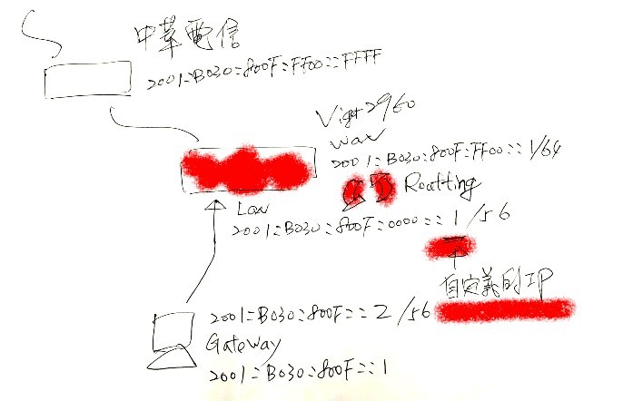

Slide 10
IPv4和IPv6要分開看
IPv6單一IP表示是xxxx::/128
你的Router設定架構大概就是長這樣
重點大概就是你要自己定義一個Lan的IPv6 當Gateway位址
和IPv4 以前自備Router的固8 IP線路是不是一樣
很簡單吧

Slide 11
開開心心學IPv6
IPv6單一IP表示是xxxx::/128

Slide 12
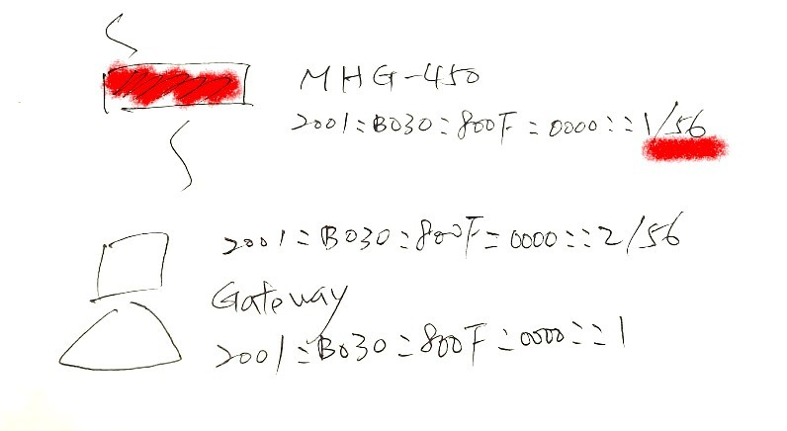

Slide 13
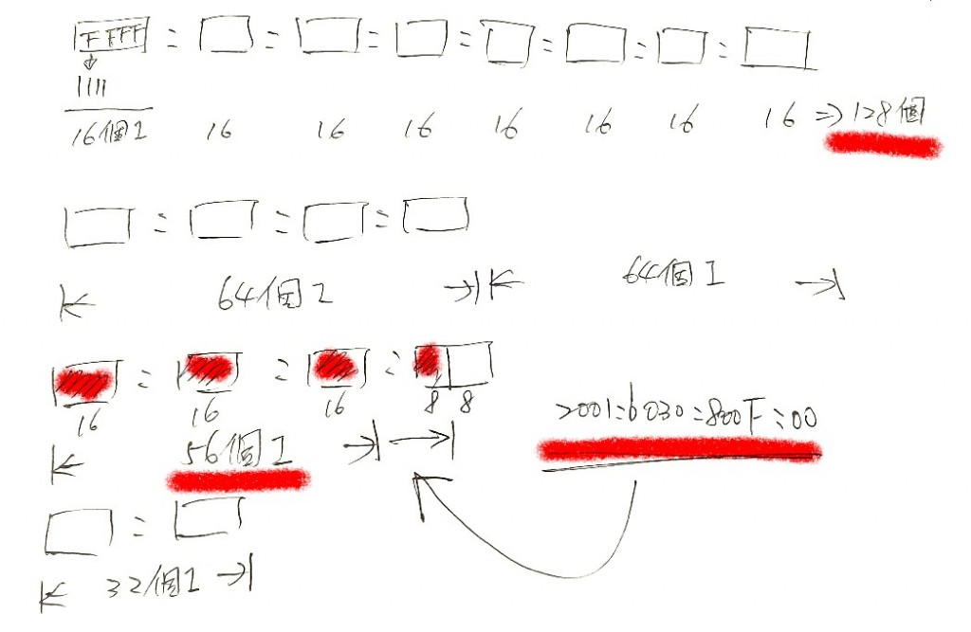
當LAN Port-IPv6網段 : 2001:B030:800F:0000::/56

Slide 14
他的計算是這樣來的
一個 F 轉成 4個1
那麼一個 : 就會有16個1
8個區段就是128個1
所以單一IP是xxxx::1/128
那麼當LAN Port-IPv6網段 : 2001:B030:800F:0000::/56
此範例的IP有多少個

Slide 15
答案是
一個 F 轉成 4個1
所以 prefix 去除以 4 就好了
56/4=14
從前往後算第14位元碼變化
因此IP範圍如下
2001:B030:800F:0000:0000:0000:0000:0000
2001:B030:800F:00FF:FFFF:FFFF:FFFF:FFFF
這樣計算是不是更簡單了

Slide 16
莫明奇妙IPv6內含IPv4的IP
莫名奇妙IPv6內含IPv4的標示法
當LAN Port-IPv6 IP寫成 : 2001:B030:800F::192.168.0.1
是不是很懷念蔣幹 XD
你不能說他錯啊
因為
是你不懂啊 !
請看下圖分解

Slide 17
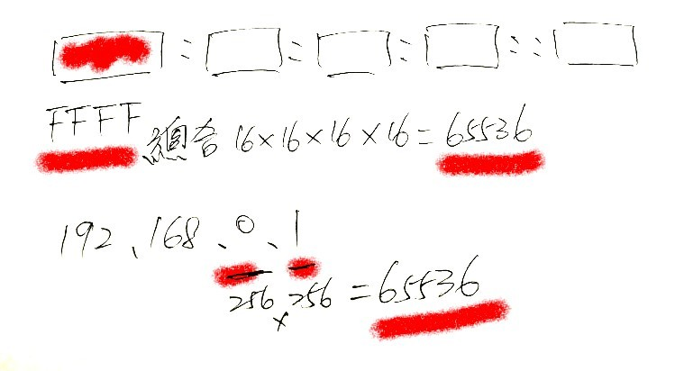

Slide 18
所以
2001:B030:800F::192.168.0.1
等於
2001:B030:800F::c0a8:1

Slide 19
192.168.0.1
IPv4換算成IPv6
c0a8:1
這是怎麼算的
你只要叫出微軟小計算機Alt+3
切換成程式設計師
做10切換2進位
16進位切換2進位
192=c0
168=a8
是這樣換算出來的

Slide 20
莫名奇妙就學會了IPv6
您說是不是 ^^

Slide 21
但問題來了
IPv4已經通了
IPv6怎會不通
該怎麼測線查線?

Slide 22
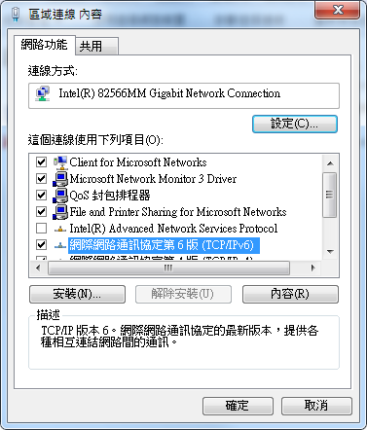
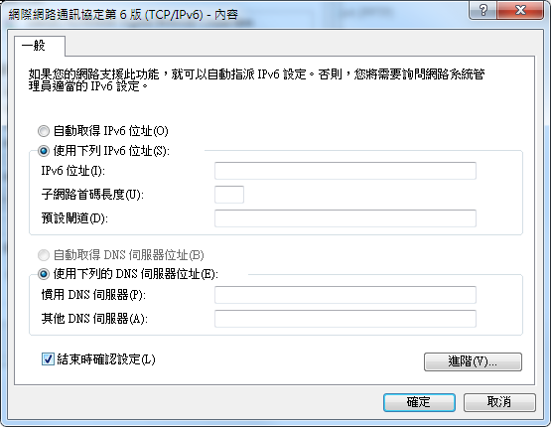
和IPv4一樣，找台電腦，先測通

Slide 23
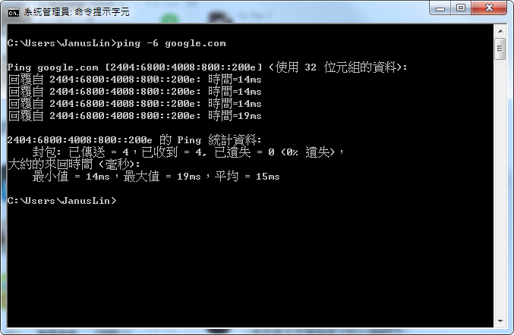
Ping -6
至少要先ping的到Wan ip的Gateway

Slide 24
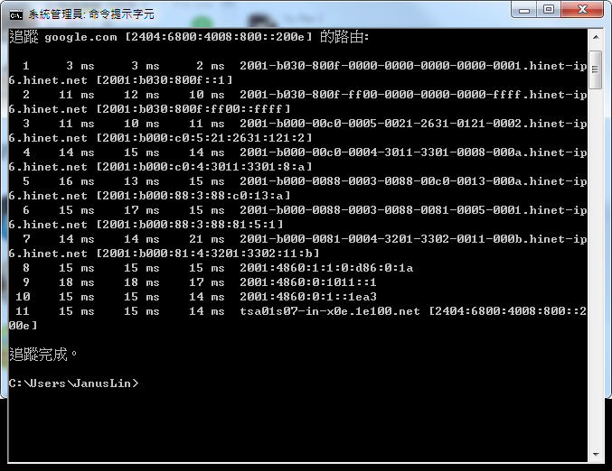
Tracert -6

Slide 25
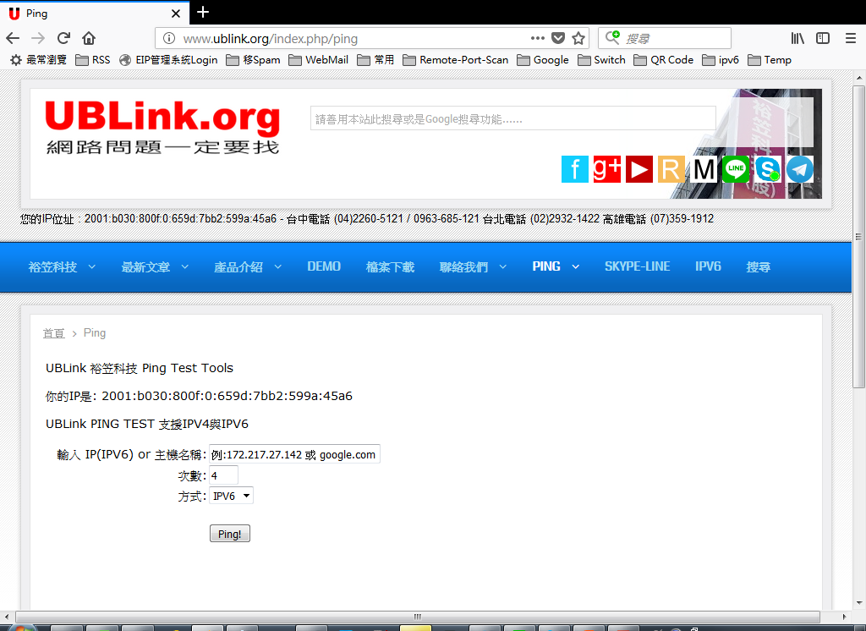
從外面ping
http://www.ublink.org/index.php/ping

Slide 26
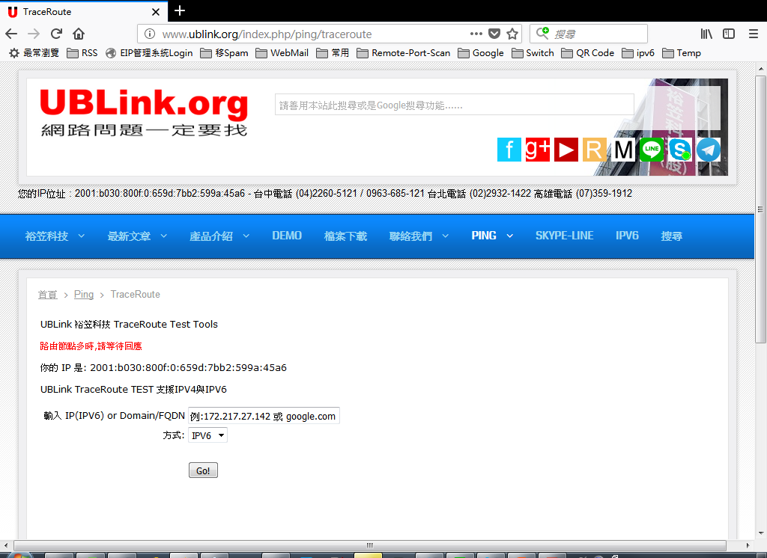
從外面tracert
http://www.ublink.org/index.php/ping/traceroute

Slide 27
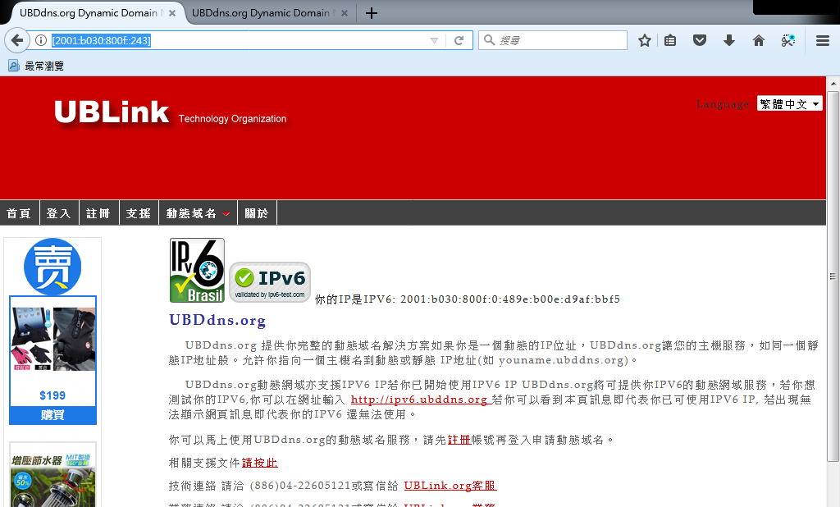
http://[2001:b030:800f::243]/

Slide 28
特殊位址
::1/128 類似 127.0.0.1/8
fe80::/10 類似169.254.0.0/16
其他

Slide 29
技術問題請洽E-Mail:
support@ublink.org
產品如果有其它應用問題請洽各區服務處～(北)遠豐科技股份有限公司02-29321422
(中)裕笠科技股份有限公司04-22605121
(南)鉅創科技股份有限公司07-3591912

Slide 30

連絡門神

